Slide 1
ВОЕННАЯ СЛУЖБА ПО КОНТРАКТУ В ВС РФ
Контракт от 4 месяцев
Денежное довольствие до 250 000 рублей в месяц
Единовременная выплата 120 000 рублей
Дополнительная выплата от МО РФ 195 000 рублей
Получение удостоверения «Ветеран боевых действий»
тел. 8-922-232-92-15

Slide 2
ВОЕННАЯ СЛУЖБА ПО КОНТРАКТУ В ВС РФ
Контракт от 4 месяцев
Денежное довольствие до 250 000 рублей в месяц
Единовременная выплата 120 000 рублей
Дополнительная выплата от МО РФ 195 000 рублей
Получение удостоверения «Ветеран боевых действий»
тел. 8-922-232-92-15

Slide 3
ВОЕННАЯ СЛУЖБА ПО КОНТРАКТУ В ВС РФ
Контракт от 4 месяцев
Денежное довольствие до 250 000 рублей в месяц
Единовременная выплата 120 000 рублей
Дополнительная выплата от МО РФ 195 000 рублей
Получение удостоверения «Ветеран боевых действий»
тел. 8-922-232-92-15

Slide 4
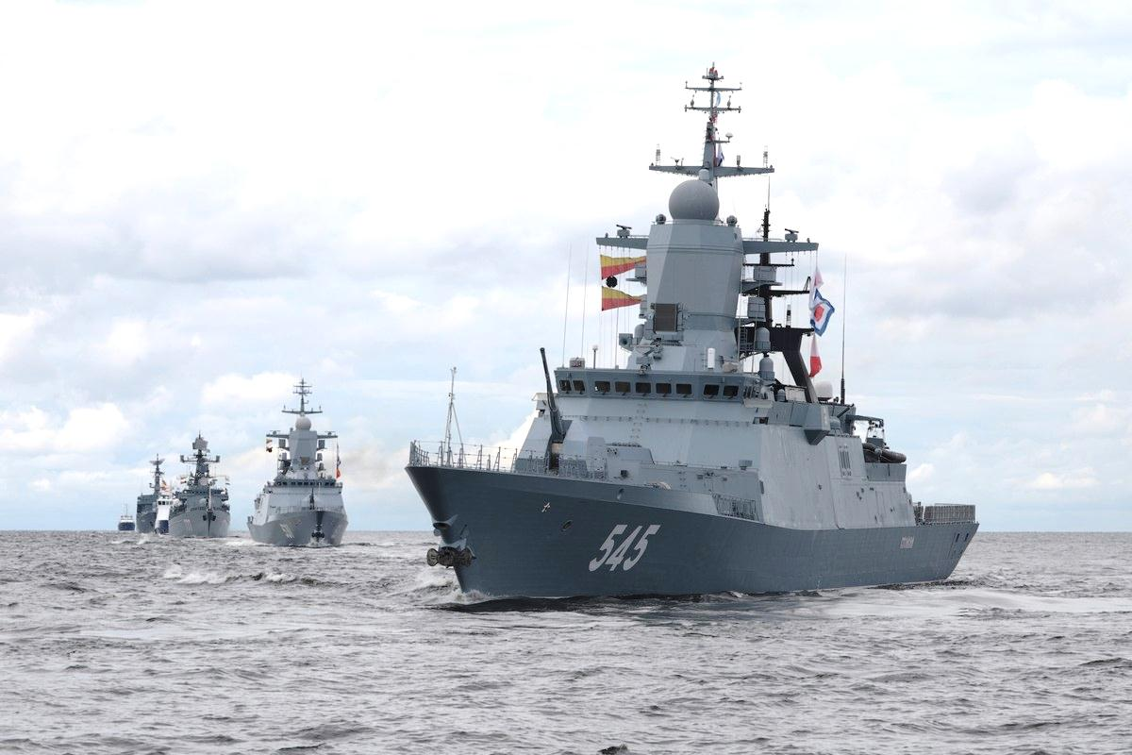
ВОЕННАЯ СЛУЖБА ПО КОНТРАКТУ В ВС РФ
Контракт от 4 месяцев
Денежное довольствие до 250 000 рублей в месяц
Единовременная выплата 120 000 рублей
Дополнительная выплата от МО РФ 195 000 рублей
Получение удостоверения «Ветеран боевых действий»
тел. 8-922-232-92-15

Slide 5
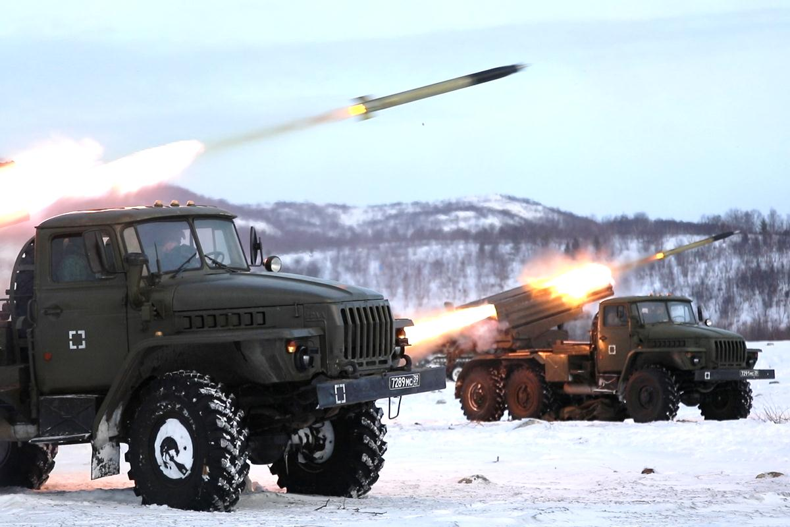
ВОЕННАЯ СЛУЖБА ПО КОНТРАКТУ В ВС РФ
Контракт от 4 месяцев
Денежное довольствие до 250 000 рублей в месяц
Единовременная выплата 120 000 рублей
Дополнительная выплата от МО РФ 195 000 рублей
Получение удостоверения «Ветеран боевых действий»
тел. 8-922-232-92-15

Slide 6
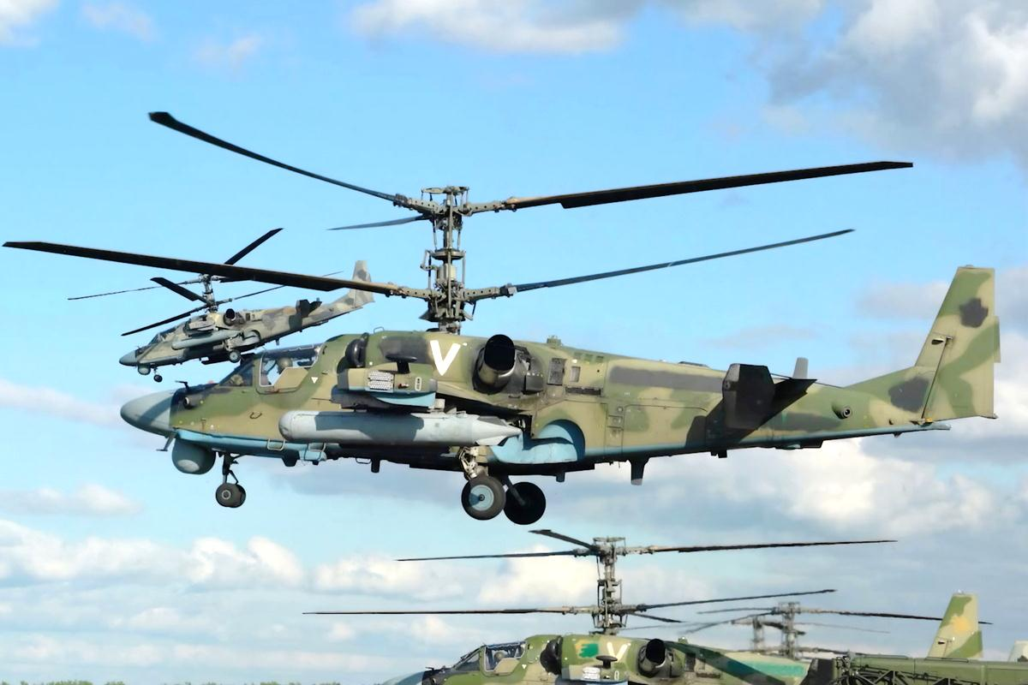
ВОЕННАЯ СЛУЖБА ПО КОНТРАКТУ В ВС РФ
Контракт от 4 месяцев
Денежное довольствие до 250 000 рублей в месяц
Единовременная выплата 120 000 рублей
Дополнительная выплата от МО РФ 195 000 рублей
Получение удостоверения «Ветеран боевых действий»
тел. 8-922-232-92-15

